Slide 1
内存管理
Chapter 7

Slide 2
主要内容
内存管理的基本要求
内存分区的基本方法
  固定分区
  动态分区
  伙伴系统
内存管理系统中两种基本技术：
  分页（paging）
  分段（segmentation）
教学重点
  重定位、分区、分页和分段分配方式的概念，及分配算法和实现。

Slide 3
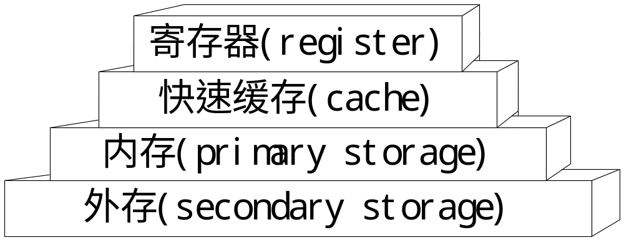
回顾
关于存储器的基本知识
  多级层次结构：{价格、时间、容量之间的关系}
  管理是以两级存储器为单位进行，而且一般在相邻两级存储器之间进行信息交换
  Cache/主存之间的信息交换主要由硬件控制实现，主存和辅存之间的信息交换则基本上由操作系统实现

Slide 4
CPU
程序被正在执行的部分及有关数据必须驻留在主存中
主存
块
辅存

Slide 5
多道程序或分时系统
  内存的“用户”部分必须进一步细分，以适应多个进程的需求
  内存必须有效地分配，以便尽可能多的进程可以紧密地装入内存中
  处于活跃状态的进程允许部分或者全部换出主存

Slide 6
7.1 内存管理的需求
程序必须调入内存才可运行
  完全调入，部分调入
内存中有2个区域
  操作系统区域（常驻内存）
    一般在内存低地址端，因为中断向量在低地址
  用户进程区域
    每个进程都有自己独立的内存空间
    通过基地址寄存器和界限寄存器来确定合法的内存地址（内存保护）

Slide 7
7.1 内存管理的需求
对于现代OS，任何内存管理方案必须满足如下最基本的要求：
重定位
保护
共享
逻辑组织
物理组织

Slide 8
7.1内存管理的需求
重定位
  程序员不可能事先知道程序执行期间它被放置在主存中的哪个地方，当程序从辅存调入主存时，必须进行程序在主存中的定位
  当程序执行期间，通过使用交换技术可能会被换入或换出主存。换入时，可以把该进程重定位到存储器的不同区域
  处理器硬件和OS软件必须能够把程序代码中的存储器访问（以相对地址形式表示）转换到实际的物理存储器地址

Slide 9
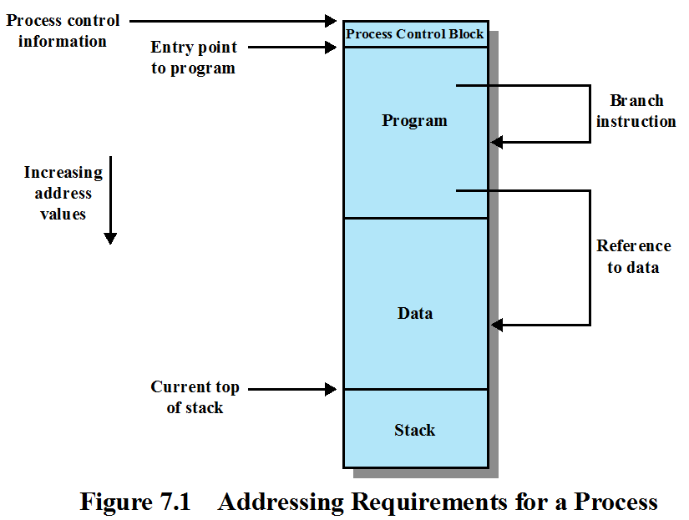
进程控制信息
跳转指令
程序入口点
需要进行
地址转换
地址值增加
数据访问
当前栈顶
图7.1 进程的寻址需求

Slide 10
7.1内存管理的需求(续)
保护
  其它进程中的程序不能为未经授权的读操作或写操作访问这个进程的内存单元
  程序编译时不可能为了保护而检查程序的绝对地址
  进程运行时必须检查产生的所有内存访问
    Operating system 不能预测一个程序可能产生的所有存储器访问
    由处理器硬件在访问指令执行评估
      不能访问内核空间的任何代码和数据
      未经许可不能访问其他进程的数据区

Slide 11
7.1内存管理的需求(续)
共享
  任何保护机制要允许多个进程访问主存的同一部分
  进程之间共享/通信的合作
  允许每个进程访问该程序的同一个副本要优于让它们有自己单独的副本
  节省存储空间
  共享和保护两者相互配合实现某一区域或某种级别的共享

Slide 12
7.1 内存管理的需求(续)
逻辑组织
  内存被组织成线性(或一维)的地址空间
  大多数程序被组织成模块(用户程序结构)
  模块化组织的好处：
    可以独立的编写或编译模块
    可以给不同的模块不同的保护级别 (只读、只执行)
    共享模块

Slide 13
7.1内存管理的需求(续)
物理组织
存储器至少有两级(主存+辅存)，一般被组织成线性的地址空间，物理组织着重解决主存和辅存之间的信息流动及重定位问题，
这由程序员负责是不切实际的：
  可供程序和数据使用的主存可能是不够的
    覆盖允许不同的模块可以指派给存储器中同一区域
  程序员在编写代码时不知道有多少空间可用以及可用空间在哪里
  一般由处理机硬件的内存管理单元(MMU)和OS软件两者配合解决

Slide 14
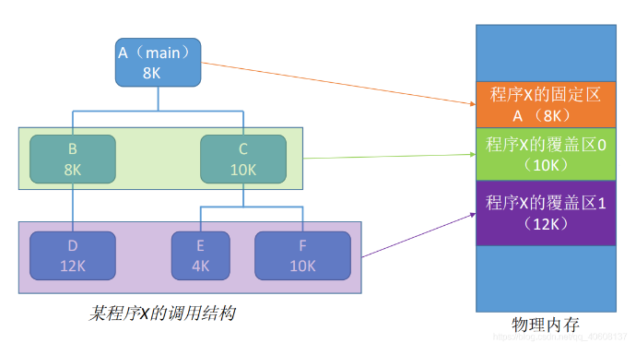
覆盖技术
覆盖的思想：将程序分为多个段（多个模块）。常用的段常驻内存，不常用的段在需要时调入内存。内存中分为一个“固定区”和若干个“覆盖区”。需要常驻内存的段放在“固定区”中，调入后就不再调出（除非运行结束）。不常用的段放在“覆盖区”，需要用到时调入内存，不用时调出内存。

Slide 15
内存管理技术
目的：1. 提高存储器的利用率 2. 提高系统吞吐量
内存管理技术分类（3大类）：
1. 连续分配的内存分区管理技术
a. 固定分区分配方式
b. 动态分区分配方式
c. 可重定位分区分配方式
3. 虚拟存储管理技术
(逻辑上扩充内存容量)
(1) 虚存分页系统
(2) 虚存分段系统
(3) 虚存段页式系统
2. 离散分配内存管理技术
(不要求连续内存空间)
(1) 简单分页存储管理
(2) 简单分段存储管理
(3) 简单段页式存储管理

Slide 16
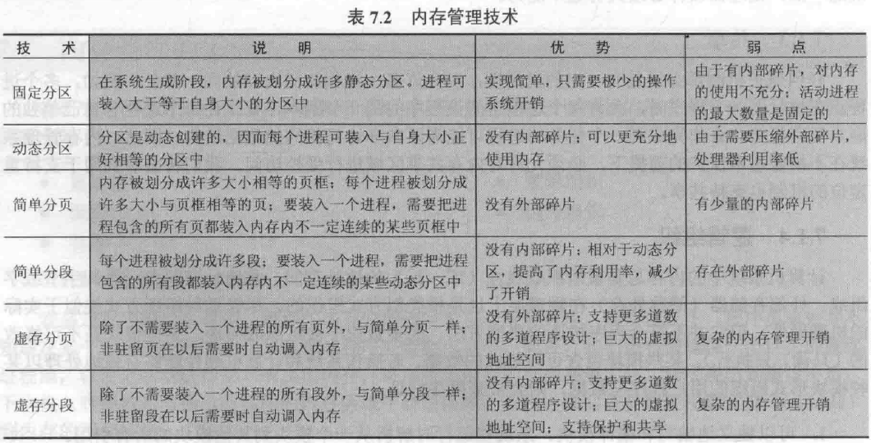

Slide 17
7.2 内存分区
连续分配方式 (分配连续内存空间)
分区式分配方式
a. 固定分区分配方式
b. 动态分区分配方式（可变分区）
c. 可重定位分区分配方式（紧缩技术解决外碎片）

Slide 18
7.2 内存分区
原理
固定分区
动态分区
伙伴系统

Slide 19
内存分区原理
操作系统占据了内存的某些固定部分，内存的其它部分可供多个用户进程使用。
管理用户进程内存空间的最简单方案就是把它分区，从而形成若干边界固定的区域。

Slide 20
内存分区原理
单一连续区存储管理
  内存分为两个区域：系统区，用户区。应用程序装入到用户区，可使用用户区全部空间。
  最简单，适用于单用户、单任务的OS。
  优点：不需要硬件支持，易于管理。
  缺点：单道，内存浪费，CPU利用率低 。

Slide 21
7.2.1固定分区
把内存区域分为一些大小相等或不等的分区(partition)，每个应用进程占用一个或几个分区。操作系统占用其中一个分区。
特点：适用于多道程序系统和分时系统
  支持多个程序并发执行

Slide 22
7.2.1固定分区
大小相等的分区
  大小小于或等于分区大小的任何进程可以装入到任何可用的分区中
  如果所有的分区都满了，并且没有进程处于就绪或运行状态，OS可以换出任何一个分区中的进程，并装入另一个进程

Slide 23
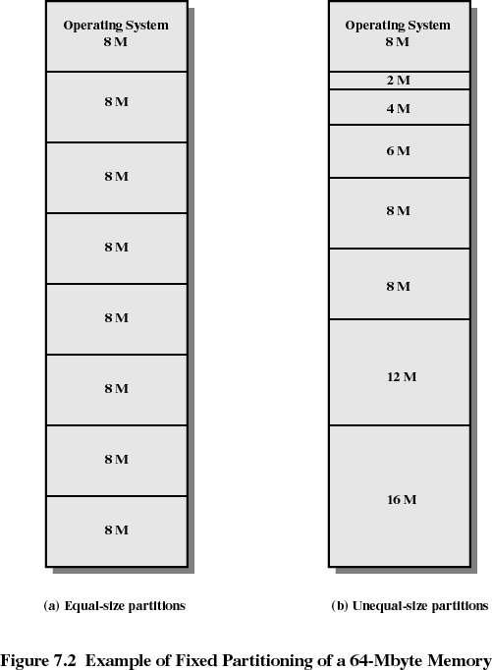
(a) 分区大小相等
  无法装入大进程
  小进程有内碎片
  浪费空间
(b) 分区大小不等
  多个小分区
  适量中等分区
  少量大分区

Slide 24
使用大小相等的固定分区有两个难点：
  一个程序可能太大而不能放到一个分区中. 程序员必须使用覆盖技术设计程序
  主存的利用率非常低. 任何程序，不论多小，都占据了一个完整的分区，使得分区内部有空间浪费的现象，这称作为内部碎片。
  可以通过使用大小不等的分区来缓解。

Slide 25
固定分区的放置算法
大小相等的分区
  只要存在可用分区，进程就能装入分区。
大小不等的分区
  最简单的方法：
    把每个进程指定到适应它的最小分区
    每个分区一个队列，保存为这个分区换出的进程
    优点：可以使一个分区内部浪费的空间最少
    问题：有的分区可能一直都不会使用
    解决：所有进程使用一个队列

Slide 26
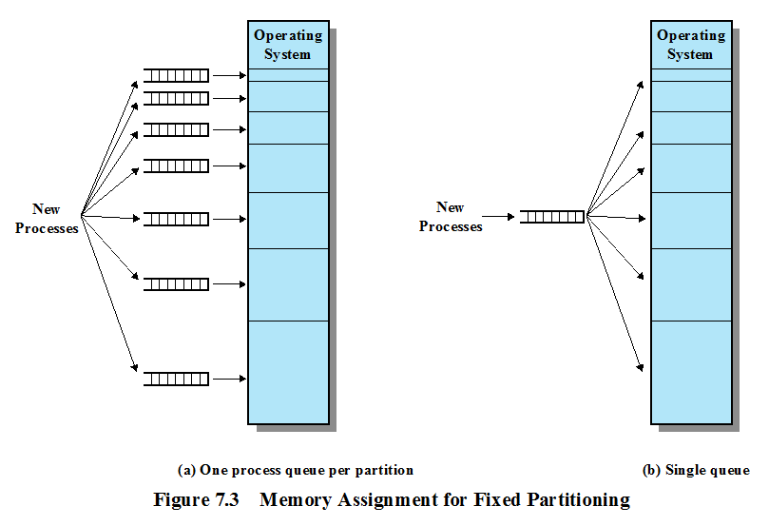
优点：单分区内碎片最少
缺点：整个系统非优
换出：
能放下的最小的分区
优先级低的换出
阻塞态比就绪态先换出
图7.3 固定分区中的内存分配

Slide 27
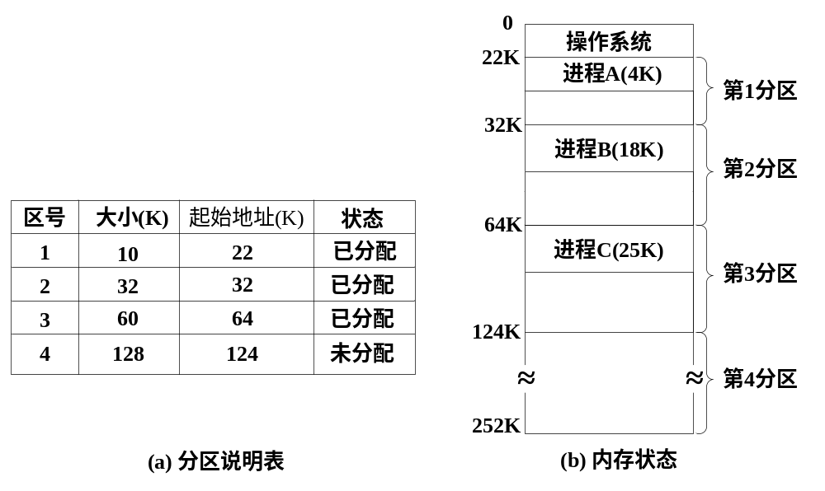
固定分区分配的分区说明表

Slide 28
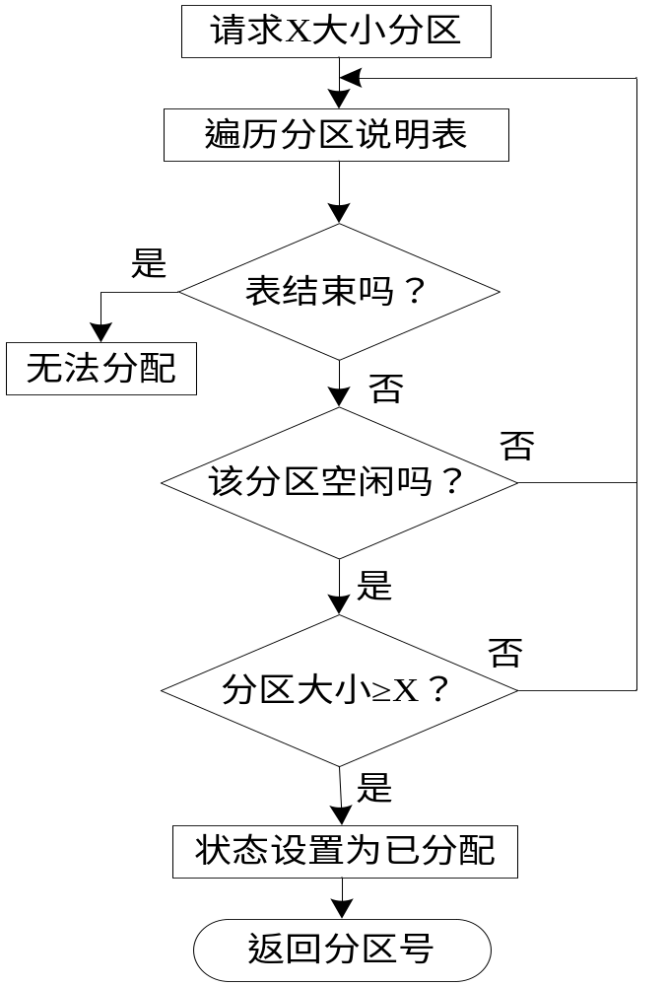
固定分区分配的分配与回收算法
۝ 分配算法： 见右图
۝ 回收算法：简单
(将分区状态改为"未分配")

Slide 29
固定分区的优缺点
优点：
  实现简单，系统开销小
缺点：
  有内部碎片，对存储器的使用低效
  分区总数固定，限制了并发执行的进程数目

Slide 30
7.2.2动态分区
分区长度和数目是可变的
当一个进程被装入主存时，正好给它分配所需要的存储空间(“按需分配”)
没有内部碎片
导致在存储器中出现许多空洞，这称作外部碎片
使用该技术的OS：IBM OS/MVT(任务可变的多道程序)

Slide 31
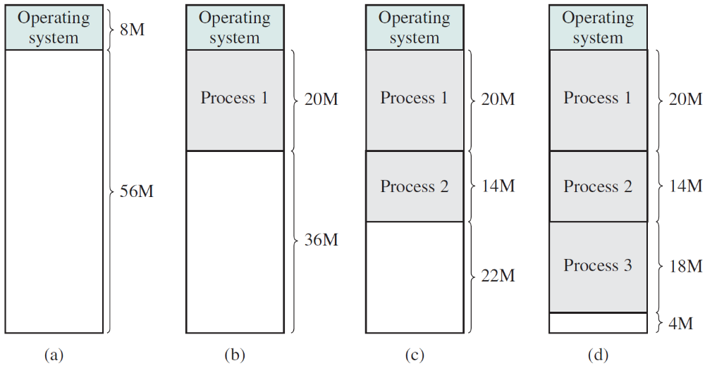
产生外部碎片的原因
d时刻，假设所有进程阻塞，则需换入进程4 (8M)
选择换出进程2 (14M)
图7.4 动态分区的效果

Slide 32
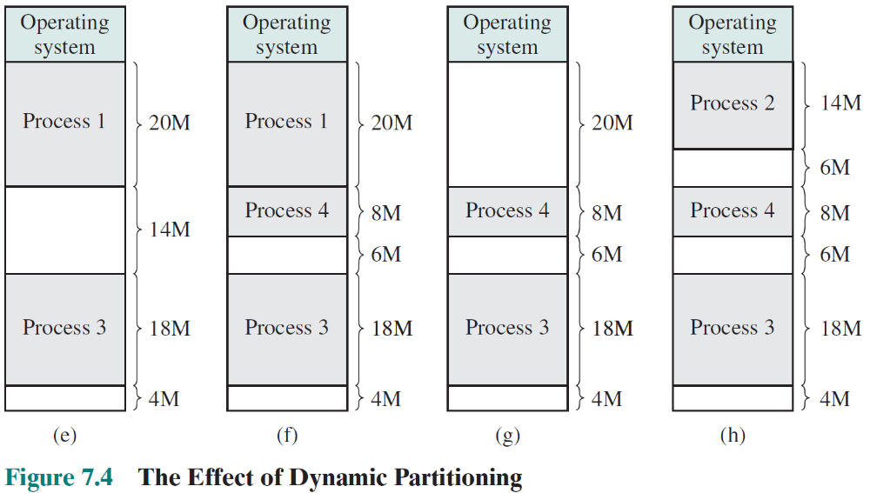
f时刻，所有进程阻塞，则需换入进程2 (14M)
选择换出进程1 (20M)
图7.4 动态分区的效果
如果存在过多的外部碎片，必须使用压缩技术（也称紧凑技术），让OS不时地移动进程，使得它们变得连续，并且使所有的自由空间连成一片

Slide 33
要点回顾
连续分配方式是指为一个用户程序分配一段连续的内存空间。
连续的内存分配方式
  单一连续分配
  固定分区分配
  动态分区分配
  可重定位分区分配
    在动态分区分配基础上增加“紧凑”技术减少外部碎片

Slide 34
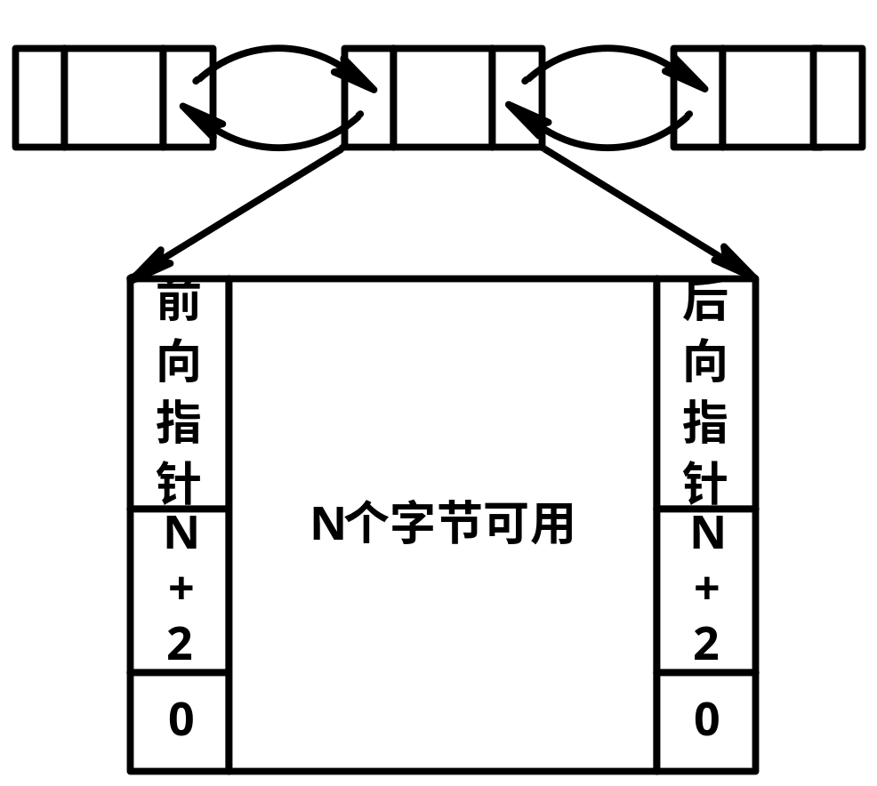
动态分区放置（分配）算法
由于内存压缩非常费时，OS必须聪明的决定哪个自由块分配给一个装入或换入的进程
一、数据结构
  1．空闲分区表
  2．空闲分区链

Slide 35
动态分区放置（分配）算法
最佳适配算法(最佳适应算法，best-fit)
  按空闲分区容量从小到大排序形成空闲分区链
  选择与要求最接近的块
  由于查找满足要求的最小块，结果会出现许多很小的碎片，以至于难以满足内存分配请求，因此需要更经常地进行内存压缩
  尽管称为”最佳”，但通常宏观上不一定最佳，甚至性能有时会最差。

Slide 36
动态分区放置算法
首次适配算法(首次适应算法，first-fit)
  要求空闲分区链以地址递增的次序链接
  最简单的，通常也是最好和最快的
  从头开始扫描存储器，选择大小足够的第一个可用块
  该算法可以使较大的空闲分区被保留在内存高端。
  但随着低端分区不断划分而产生较多小分区，每次分配时查找时间开销会增大。

Slide 37
动态分区放置算法
下次适配算法(循环首次适应算法，next-fit)
  按分区的先后次序，从上次分配的分区起查找（到最后分区时再回到开头），找到符合要求的第一个分区
  该算法使空闲分区分布得更均匀，但较大的空闲分区不易保留。
  常在内存末尾分配空间，导致内存末尾出现很多碎片，需要更多次数的压缩，以便在内存末端获得一个最大的块。

Slide 38
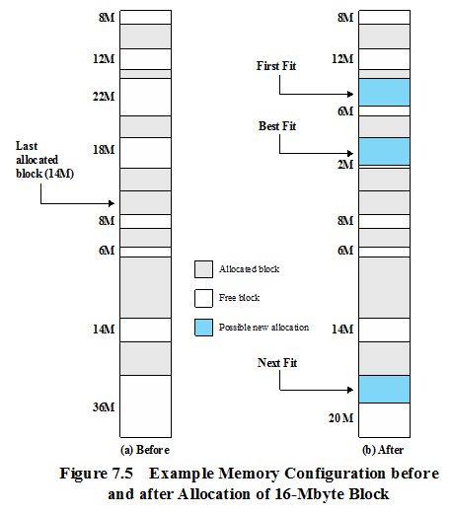
首次适配
最佳适配
最后分配的块
已分配
空闲块
可能的新分配
下次适配
分配16MB
块前后的内存配置

Slide 39
动态分区放置算法
最坏适配算法(最坏适应算法，worst-fit)
  每次分配时，总是将最大的空闲区切去一部分分配给请求者，其依据是当一个很大的空闲区被切割了一部分后可能仍是一个较大的空闲区。
  优点：剩下碎片不至于太小，避免了空闲区越分越小的问题。
  缺点：缺乏大的空闲分区

Slide 40
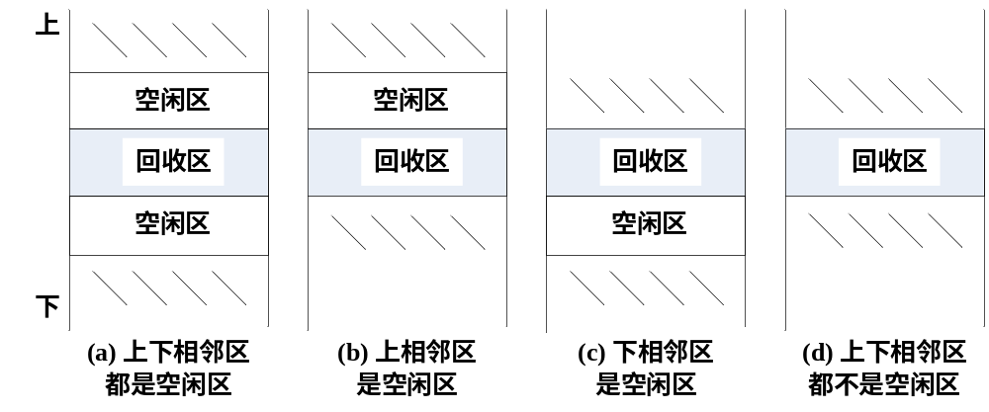
增加内容：动态分区的内存回收
    （1）上邻空闲区：合并，改大小
    （2）下邻空闲区：合并，改大小，首址。
    （3）上、下邻空闲区：合并，改大小。
    （4）不邻接，则建立一新表项。

Slide 41
例：动态分区的内存分配与回收
某系统采用动态分区分配方式管理内存，内存空间为640K，高端40K用来存放操作系统。在内存分配时，系统优先使用空闲区低端的空间。
对下列的请求序列：作业1申请130K、作业2申请60K、作业3申请100K、作业2释放60K、作业4申请200K、作业3释放100K、作业1释放130K、作业5申请140K、作业6申请60K、作业7申请50K、作业6释放60K。
请分别画图表示出使用首次适配算法和最佳适配算法进行内存分配和回收后内存的实际使用情况。

Slide 42
分析:
首次适配算法将空闲区按起始地址递增的次序拉链，而最佳适配算法则将空闲区按分区大小递增的次序拉链。
在分配（放置）时，它们都是从链首开始顺序查找，直至找到一个足够大的空闲分区为止，然后按作业大小从该分区中划出一块内存空间分配给请求者，余下的分区(如果有的话)仍按上述原则留在空闲分区链中;
在释放时，则需分别按地址递增或大小递增的次序将空闲分区插入空闲分区链，并都需要进行空闲分区的合并。

Slide 43
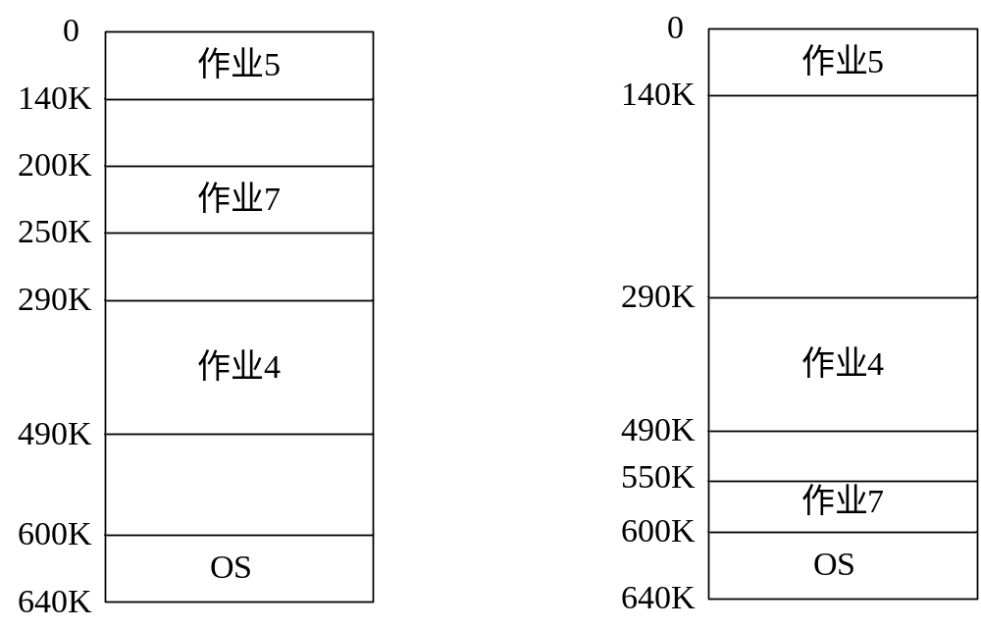
解
首次适配算法
最佳适配算法

Slide 44
7.2.3伙伴系统
采用数据结构中的伙伴算法对空闲内存进行动态管理：通过不断地对分大的空闲内存块获得小的内存块，直到获得所需要的内存块。内存块被释放时，尽可能地合并空闲块。
在一个伙伴系统中，内存块的大小为2^{k}，L<=k<=U，其中
2^{L}=分配的最小块的尺寸
2^{U}=分配的最大块的尺寸；通常2^{U}是可供分配的整个存储器的大小
Notes:
Linux 采用伙伴系统（buddy system）算法来解决外碎片问题。

Slide 45
可用于分配的整个空间被看作一个大小为2^{U} 的块
  如果请求的大小 s 有 2^{U-1} < s <= 2^{U} ，则分配整个空间。
  否则这个块被分成两个大小相等的伙伴，大小为2^{U}-1 。如果有2^{U-2} < s <= 2^{U-1} ，则给该请求分配两个伙伴中的任何一个；否则，一个伙伴又被分成两半。
  这个过程一直继续到产生的最小块大于或等于 s 并分配该请求。

Slide 46
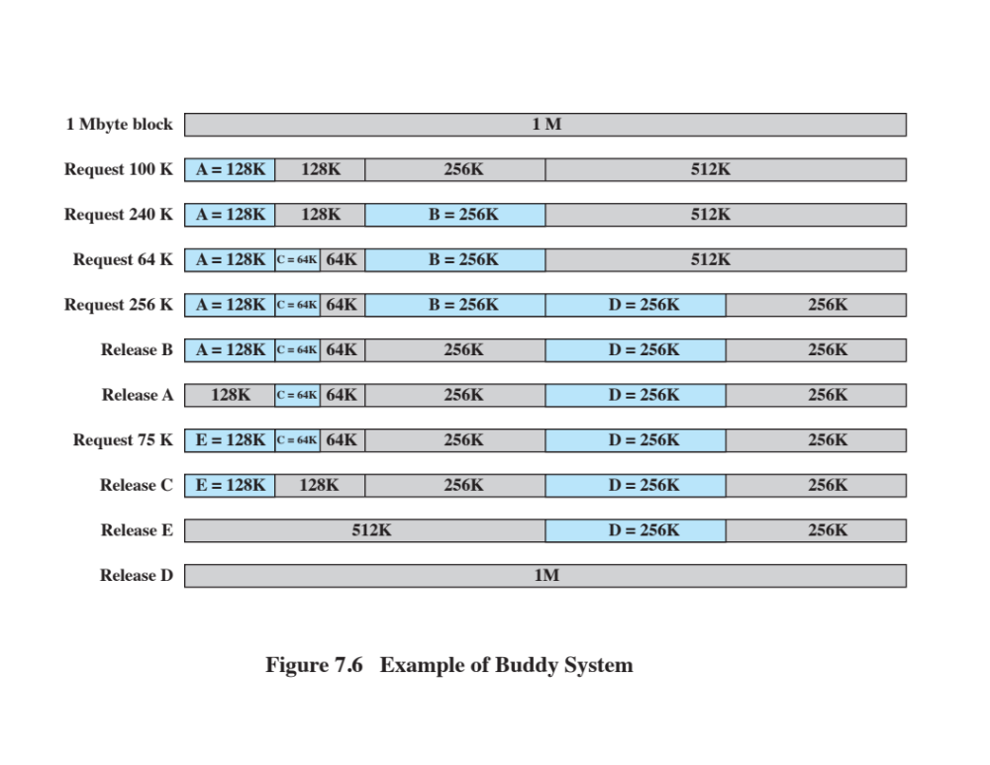

Slide 47
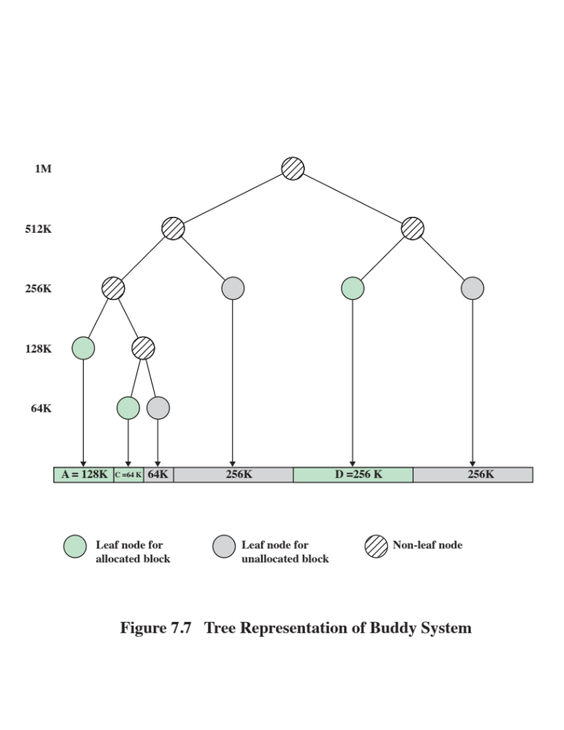
二叉树：当释放B的请求后的伙伴分配情况
两个叶结点伙伴，至少有一个必须被分配

Slide 48
伙伴系统的特点
机动性较好，可以使内存空闲块以各种尺寸再分配，而且合并空闲块非常便利
缺点：伙伴系统的内存使用率和它的性能还不是最佳的

Slide 49
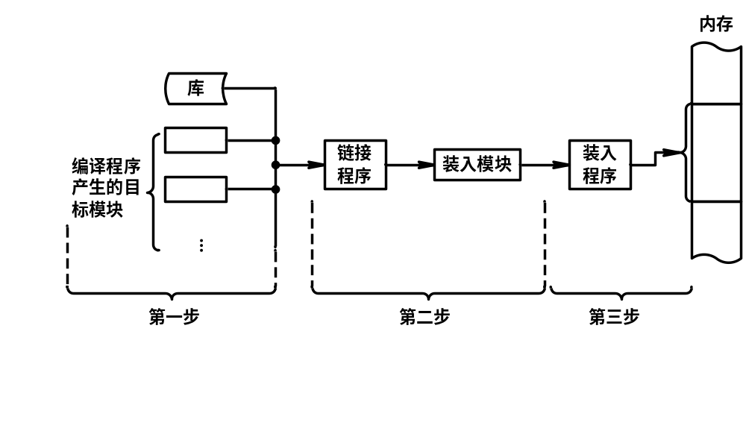
程序的装入和链接
编辑――编译――链接――装入――运行
对用户程序的处理步骤

Slide 50
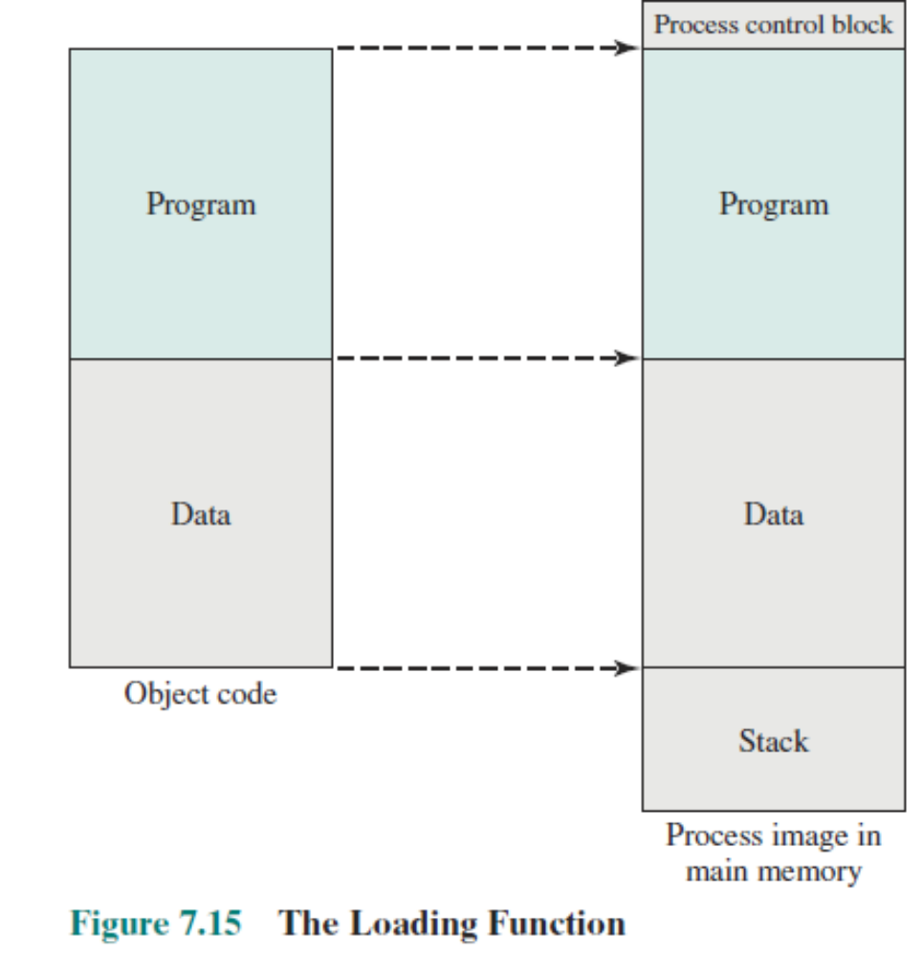
程序的加载（装入）
1、绝对装入：
  编译后，装入前已产生了绝对地址（内存地址），装入时不再作地址重定位,适用于单道系统。
  绝对地址的产生：（1）由编译器完成，（2）由程序员编程完成。
  对（1）而言，编程用符号地址。
3

Slide 51
重定位
当第一次加载一个进程时，代码中的相对内存访问被绝对内存地址代替，这个地址由被加载进程的基地址确定。
一个进程在它的生命周期中，可能占据不同的分区，这也就是定位在不同的绝对内存地址（交换）。
使用压缩时，内存中的进程可能会发生移动，因此也会导致一个进程占用不同的分区，即定位在不同的绝对内存地址。

Slide 52
地址类型与地址重定位
逻辑地址（虚地址）
  与当前数据在内存中的物理分配地址无关的访问地址。
相对地址
  该地址是逻辑地址的一个特例，该地址被解释成相对于某些已知点的内存单元（如程序的开始处）
  用户程序经过编译后形成的目标代码通常采用相对地址的形式，其首地址为0，其余地址都是相当于首地址而编址
物理地址（绝对地址）:可直接寻址的实际内存单元。
  地址重定位
    为了保证CPU指令正确访问内存单元，需要将用户程序中的逻辑地址转换为可由机器直接寻址的物理地址。

Slide 53
静态重定位与动态重定位
静态重定位
  当用户程序装入到内存时，一次性地实现逻辑地址到物理地址的转换
  一般可以由装入程序完成
动态重定位
  在进程执行过程中进行地址变换，即逐条指令执行时完成地址转换
  需要重定位寄存器硬件部件支持

Slide 54
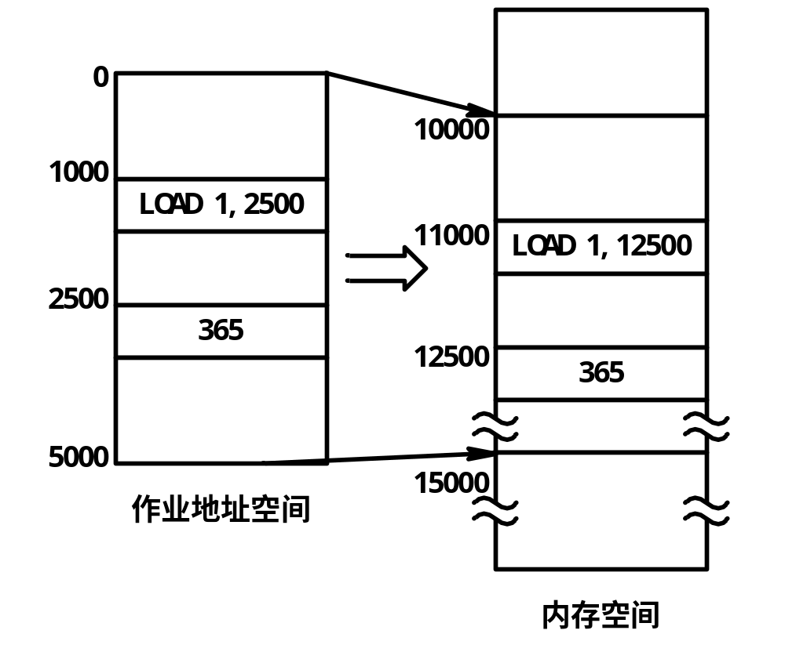
程序的加载（装入）
2、可重定位装入
  静态重定位：装入时完成，主要工作是对相对地址中的指令和数据地址的调整过程
  可重定位装入方式在装入后不能移动程序
作业装入内存时的情况

Slide 55
程序的加载（装入）
3.动态运行时装入与动态重定位
  该情况采用动态重定位，一般在执行时才完成相对——绝对地址的转换且有硬件的支持,能保证进程的可移动性。
  某些模块直到被调用时才会装入，内存利用率更高。
Notes:
Routine is not loaded until it is called
Better memory-space utilization; unused routine is never loaded.
Useful when large amounts of code are needed to handle infrequently occurring cases.
No special support from the operating system is required implemented through program design.

Slide 56
动态运行时加载方式与动态重定位
基址寄存器
  进程的开始地址
界限寄存器
  进程的终止位置
当程序被装入内存或当该进程的映像被换入时必须设置这些值。

Slide 57
动态运行时加载方式与动态重定位
基地址寄存器的值加上相对地址产生一个绝对地址。
得到的结果与界限寄存器的值相比较
如果这个地址不再界限范围内，操作系统将产生一个中断。

Slide 58
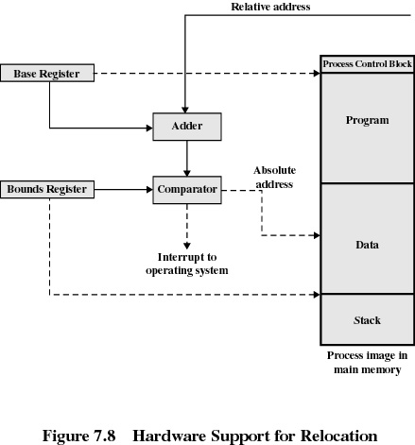
相对地址
基址寄存器
程序装入或进程映像换入时设置
加法器
绝对地址
界限寄存器
比较器
给操作系统的中断
该方案使得程序可以在执行过程中被换入和换出内存，还提供了保护功能：每个进程映像根据基址和界限寄存器的内容隔离。
内存中的
进程映像
图7.8 重定位的硬件支持

Slide 59
基本分页存储管理
连续分配引起:内部、外部碎片
碎片问题的解决：紧凑方式消耗系统开销。
离散分配
  分页
    不具备页面对换功能的称为简单分页存储管理方式
  分段
  段页

Slide 60
分页
主存被划分成大小固定相等的块，且块相对比较小，每个进程也被划分成同样大小的小块。
一个进程中的小块被称为页；主存中的小块被称为页框（帧）。页框可以保存一页数据。
操作系统为每个进程维护一个页表
  页表给出了该进程的每一页对应的页框位置
逻辑地址包括一个页号和页的偏移量。CPU使用页表产生物理地址（页框号，偏移量）

Slide 61
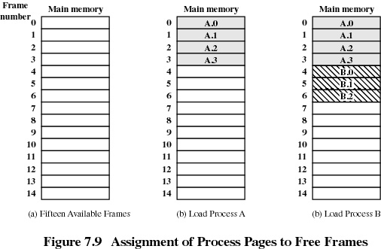
图7.9 进程的空闲帧分配

Slide 62
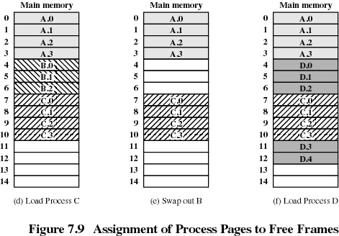
不需要足够的未使用的连续页框来装入一个进程
图7.9 进程的空闲帧分配

Slide 63
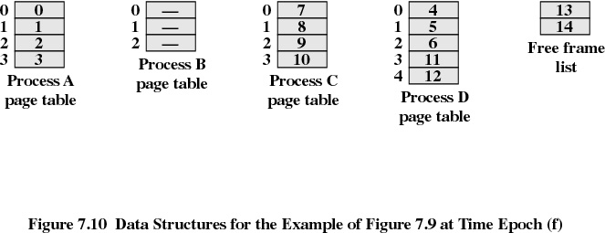
页表示例
图7.10 图7.9的例子在时间点(f)的数据结构

Slide 64

页表的作用：完成逻辑页号到物理页框号的映射

Slide 65
分页大小
规定页的大小以及页框的大小必须是2的幂
  相对地址是指相对于程序起点的访问地址
  逻辑地址可以用页号和偏移量表示（页号、偏移量）
  程序的每个逻辑地址与它的相对地址是一致的
  用硬件实现运行时动态地址转换的功能相对比较容易

Slide 66
分页系统的逻辑地址结构
逻辑地址结构：以16位系统为例
  15 10 9 0
  假设16位地址，页大小为1KB=1024B (偏移量用10位二进制数表示)，
  2^16/1K=64，可以表示64个页（6位二进制数表示页号），即一个进程最多可以有64页。
页号P | 偏移量d

Slide 67
逻辑地址
  二进制换算 法 ：
  相对地址1502=000001 0111011110
  逻辑地址=页1(000001)
  +偏移量478（0111011110）
  = 000001 0111011110
  十进制换算法：
  已知相对地址A与页大小L，计算逻辑地址
  页号P= Int[A/L]; 偏移量d=A mod L
  Int[]为整除（取下整），mod为取余
  页大小L=1024；A＝1502B，逻辑地址：P=1, d=478

Slide 68
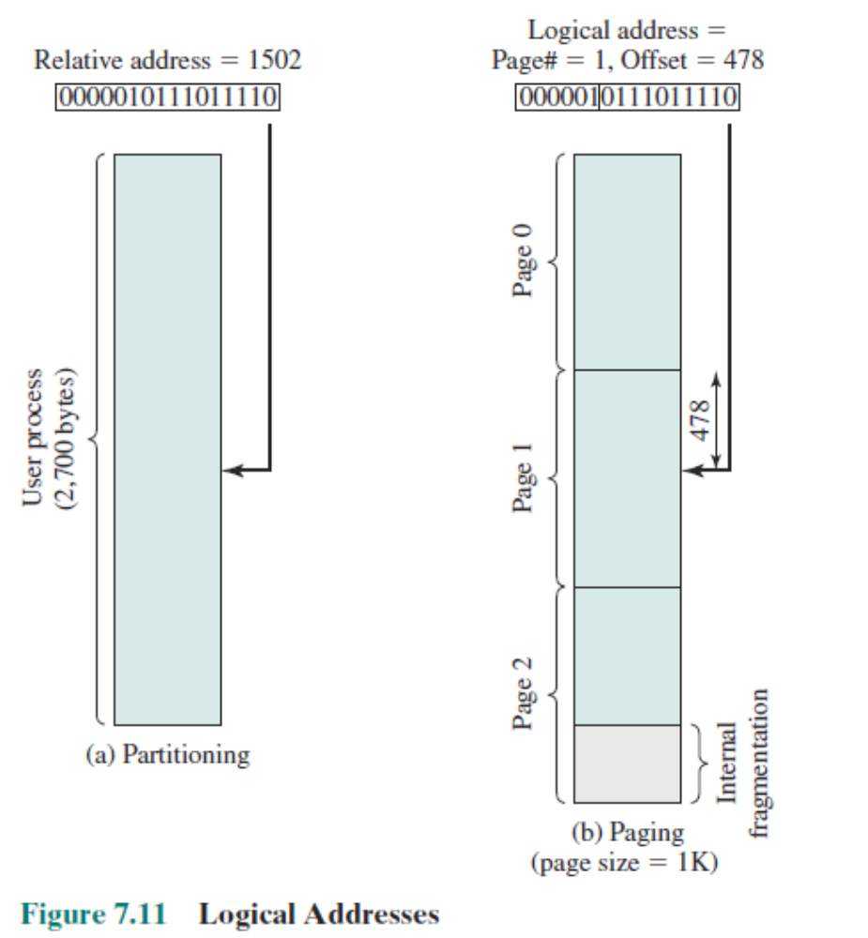

内部碎片
逻辑地址

Slide 69
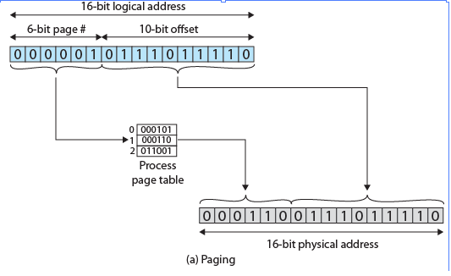
地址转换★
提取页号(逻辑地址最左侧的n位)
以页号为索引查页表，得页框号k
页框的起始地址（k*2^{m}）加上页内偏移量得到物理地址
16位逻辑地址
6位页号
10位偏移量
进程页表
图7.12 逻辑地址转换为物理地址示例 （a）分页
16位物理地址

Slide 70
分页内存系统的地址变换机构
基本任务：借助页表完成逻辑页号->物理块号的映射。
1、基本地址变换机构：
  页表寄存器：页表始址，页表长度
  平时每个进程未执行时将其信息（如页表长度、始址）放在PCB中，执行时将它们装入页表寄存器。
  地址变换机构自动将逻辑地址分为页号和页内地址
  越界保护
  检索页表
  生成物理地址

Slide 71
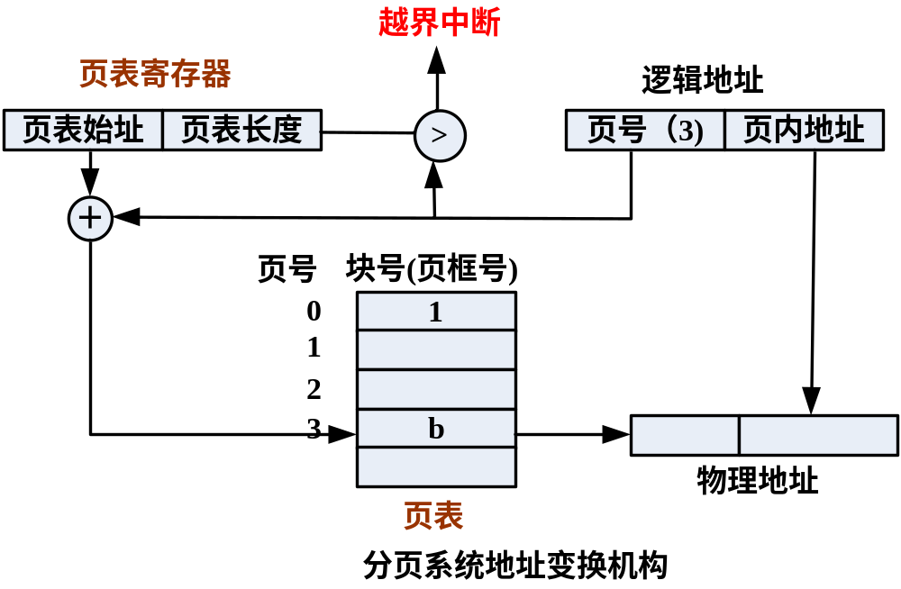

Slide 72
例★
已知某分页系统，主存容量为64K，页面大小为1K，对一个4页大的作业，其0、1、2、3页分别被分配到主存的2、4、6、7块中。
（1）将十进制的逻辑地址1023、2500、3500、4500转换成物理地址？
（2）以十进制的逻辑地址1023为例画出地址变换过程图？

Slide 73
答：
①逻辑地址1023：1023/1K，得页号为0，页内地址为1023，查页表找到对应的物理块号为2，故物理地址为2×1K+1023=3071
②逻辑地址2500：2500/1K，得页号为2，页内地址为452，查页表找到对应的物理块号为6，故物理地址为6×1K+452=6596
③逻辑地址3500：3500/1K，得页号为3，页内地址为428，查页表找到对应的物理块号为7，故物理地址为7×1K+428=7596
④逻辑地址4500：4500/1K，得页号为4，页内地址为404，因页号不小于页表长度，故产生越界中断。

Slide 74
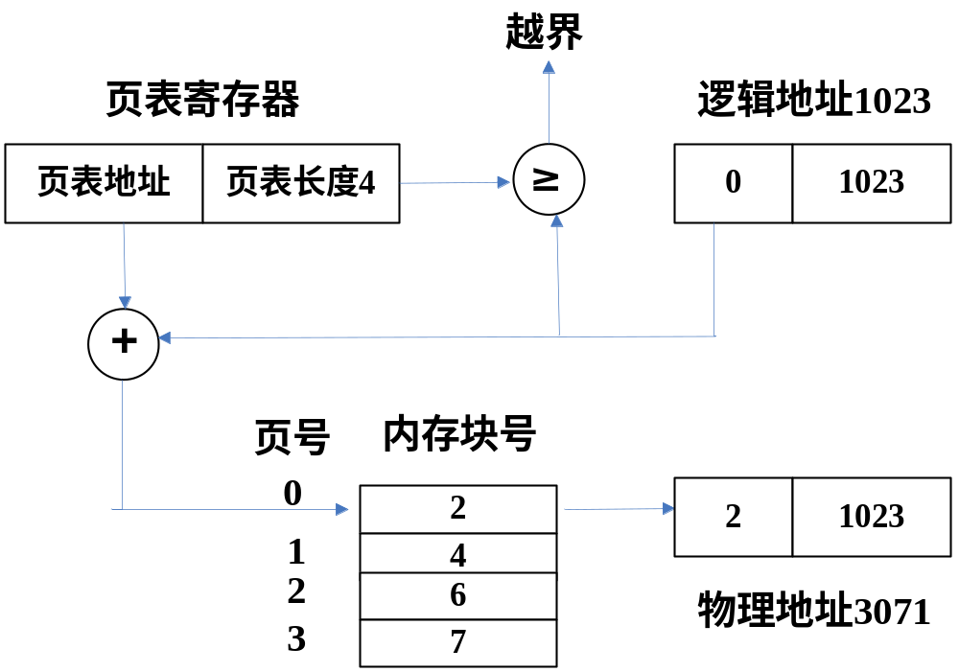
（2）地址变换过程图

Slide 75
简单（基本）分段存储管理
引入分页存储管理方式的目的是提高内存利用率
分段存储管理方式的引入
  满足用户和程序员的以下需求：
  （1）方便编程；
  （2）分段共享；
  （3）分段保护；
  （4）动态增长；（如数据段的增长）
  （5）动态链接；

Slide 76
分段
分段技术细分用户程序，可以把程序和相关数据划分为几个段
  所有程序的所有段不要求具有相同的长度。
  有一个最大段长度（段长度的最大限度）
逻辑地址由两部分组成：
  段号
  偏移量
由于使用大小不等的段，因而分段类似于动态分区。但分段方案中，一个程序可以占用多个分区，并且这些分区不要求连续。

Slide 77
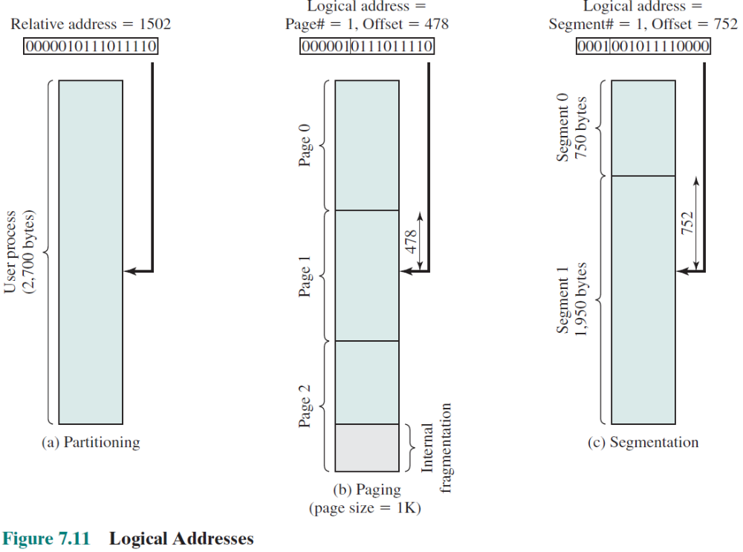

段0
段1
最大段长为4K
最多16个段
没有内部碎片

Slide 78
简单分段的实现
每个进程有一个段表，系统也会维护一个内存中的空闲块列表
每个段表包括：
  相应的段在内存中的起始地址(基址)
  相应的段的长度，确保不会使用无效地址

Slide 79
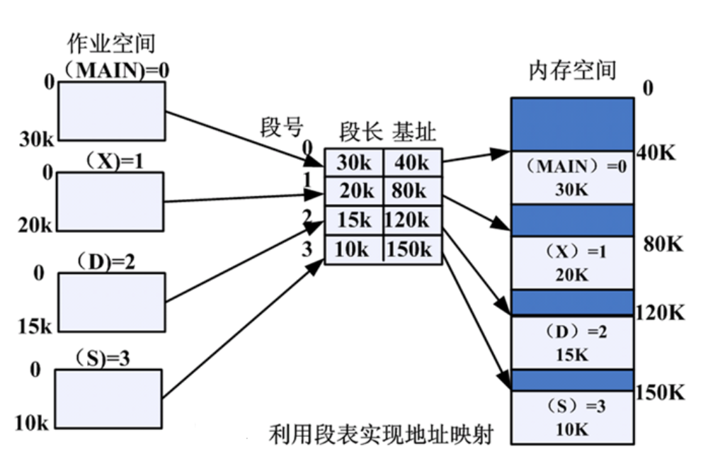
段表
外部碎片

Slide 80
分段系统的地址转换步骤
提取段号
查段表，得到该段的起始物理地址
比较偏移量和段长度，如果超出则地址无效
物理地址=段起始地址+段内偏移量

Slide 81
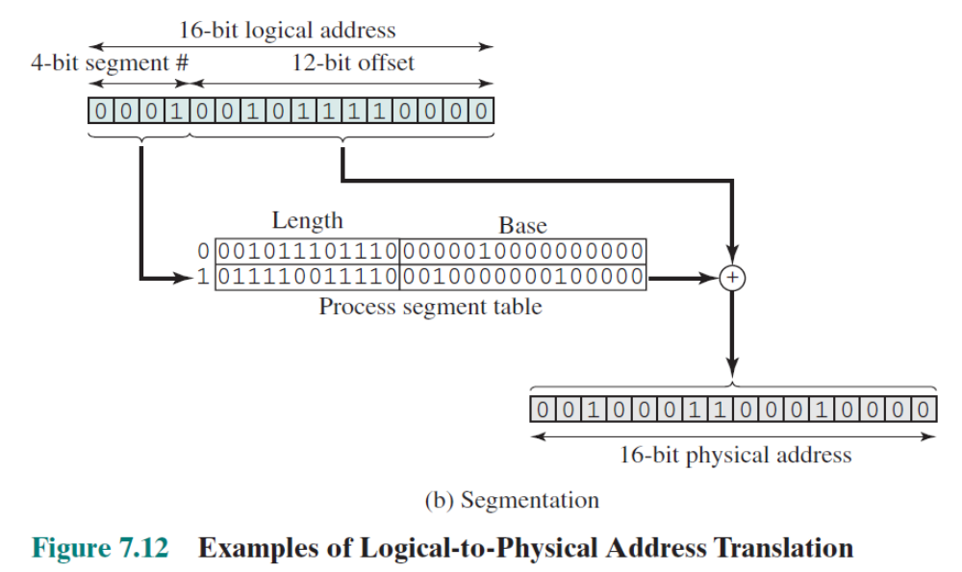
逻辑地址转换为物理地址的例子
16位逻辑地址
长度
基址
进程段表
(b)分段
16位物理地址
图7.12 逻辑地址转换为物理地址示例

Slide 82
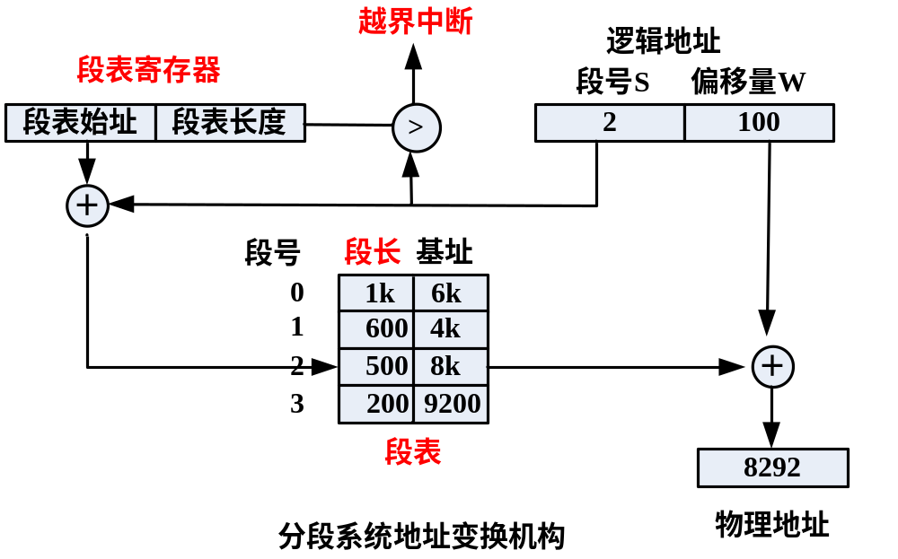
分段系统的地址变换机构
两种越界中断

Slide 83
例★
对于下面的段表，请将逻辑地址（0,137），（1,4000），(2,3600)，(5,230)转换成物理地址。
段号 | 内存起始地址 | 段长
0 | 50K | 10K
1 | 60K | 3K
2 | 70K | 5K
3 | 120K | 8K
4 | 150K | 4K

Slide 84
答
物理地址为：50K+137=51337
段内地址超过段长3K，产生越界中断。
物理地址为：70K+3600=75280
段号等于段表长，段号不合法，产生越界中断。

Slide 85
分段的特点
消除了内部碎片，但有外部碎片（很小）
对程序员是可见的（分页对程序员透明）
采用大小不等的段，使逻辑地址和物理地址之间不再有简单的对应关系
  对用户而言，分段是2维的，
  段号+段内地址。

Slide 86
分页与分段的主要区别
页是信息的物理单位，段是逻辑单位
页长度固定，段长度不固定（由用户指定）
一维与二维

Slide 87
小结
内存管理的基本要求
  重定位、内存的保护与共享、逻辑与物理组织
内存连续的分区方法
  固定分区
  动态分区
  伙伴系统
内存管理系统中两种离散分配技术：
  简单分页
  简单分段

Slide 88
作业
  7.6.2复习题：7.2；7.6；7.7；7.9
  7.6.3习题：7.6；7.12；7.13a) ；7.14

